Slide 1
SAMUEL KARABINOŠ 3.B GJAR

Slide 2
Obsah
Základné údaje
Záver
MODEL S | MODEL X | MODEL 3
Špecifikácia | Špecifikácia | Špecifikácia
Interiér | Interiér
Technológie

Slide 3
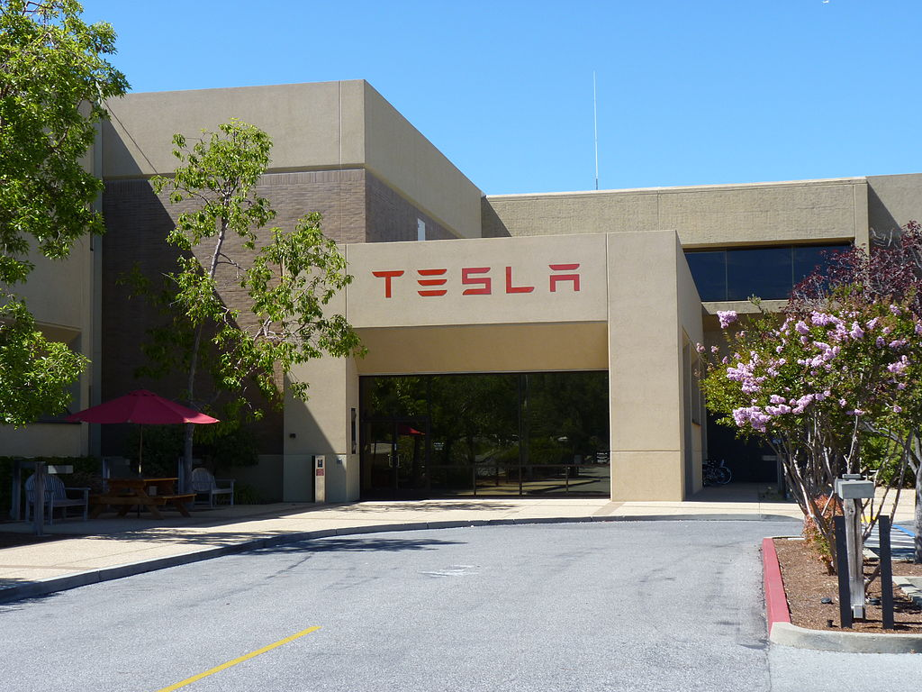
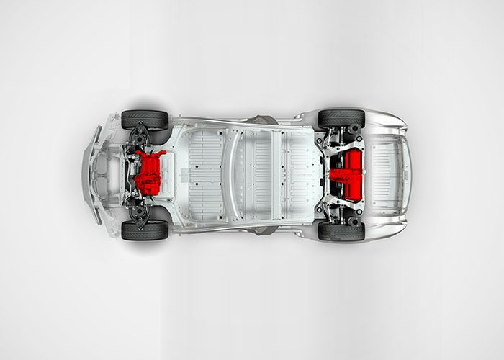
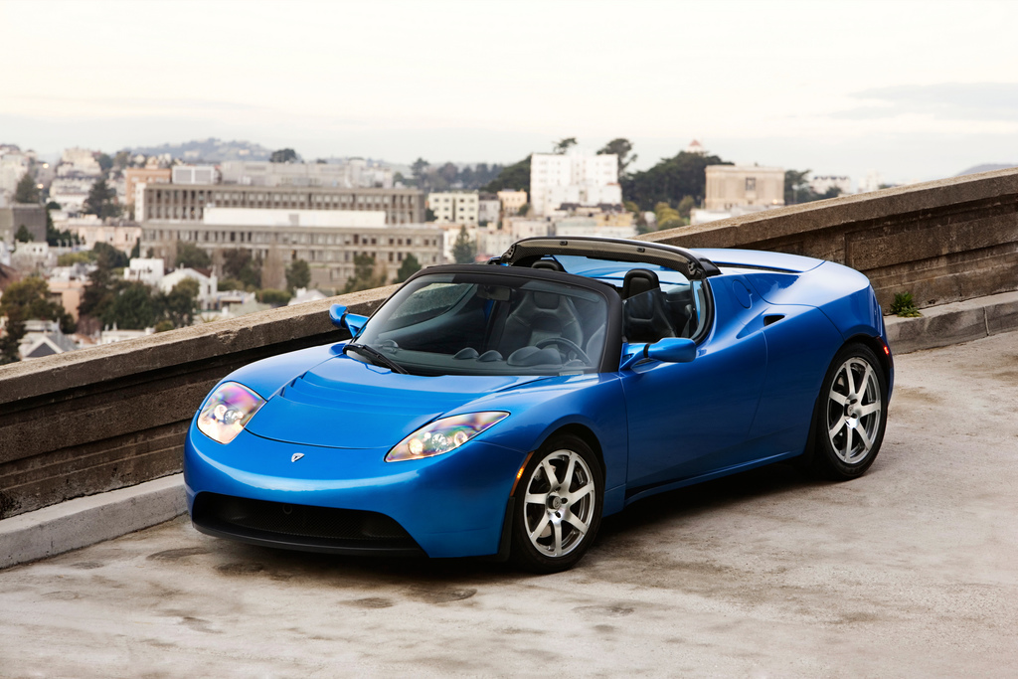
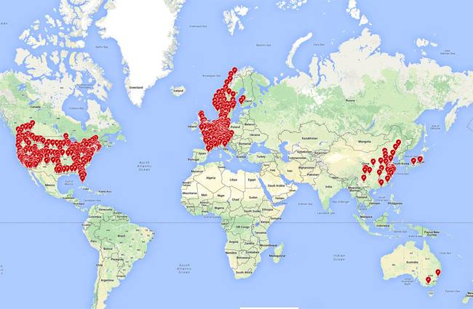
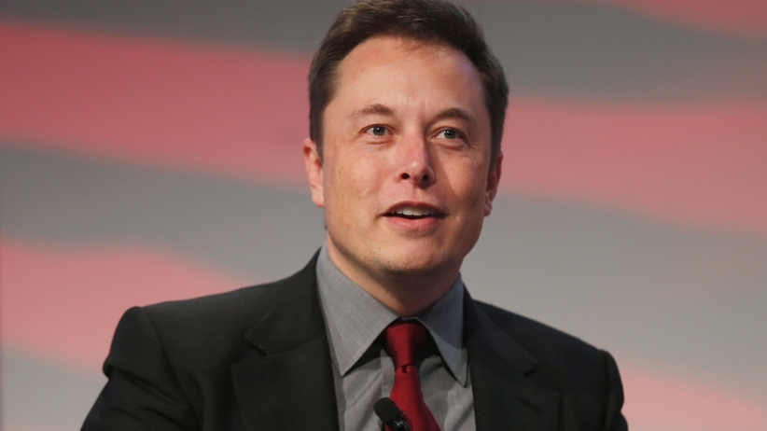
Základné údaje
Americká automobilka vytvárajúca elektromobily
Riaditeľ Elon Musk
Prvý model Tesla Roadster
Vysokovýkonné motory
Celosvetovo najrýchlejšie nabíjacie stanice

Slide 4
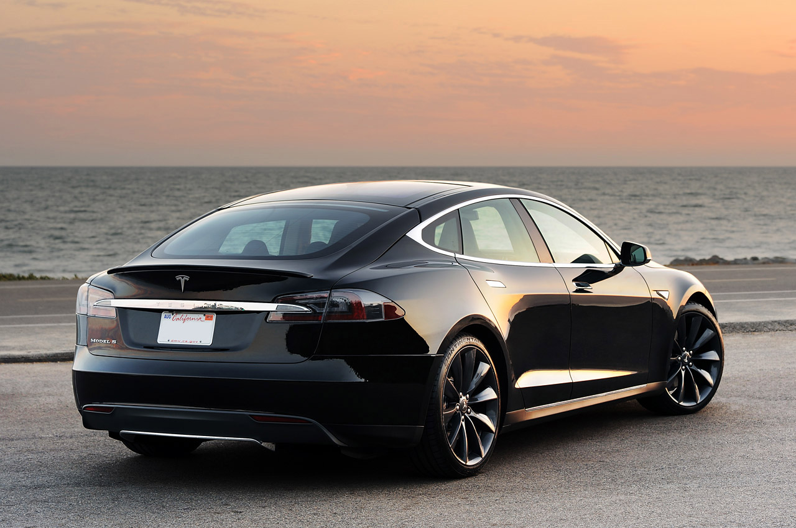
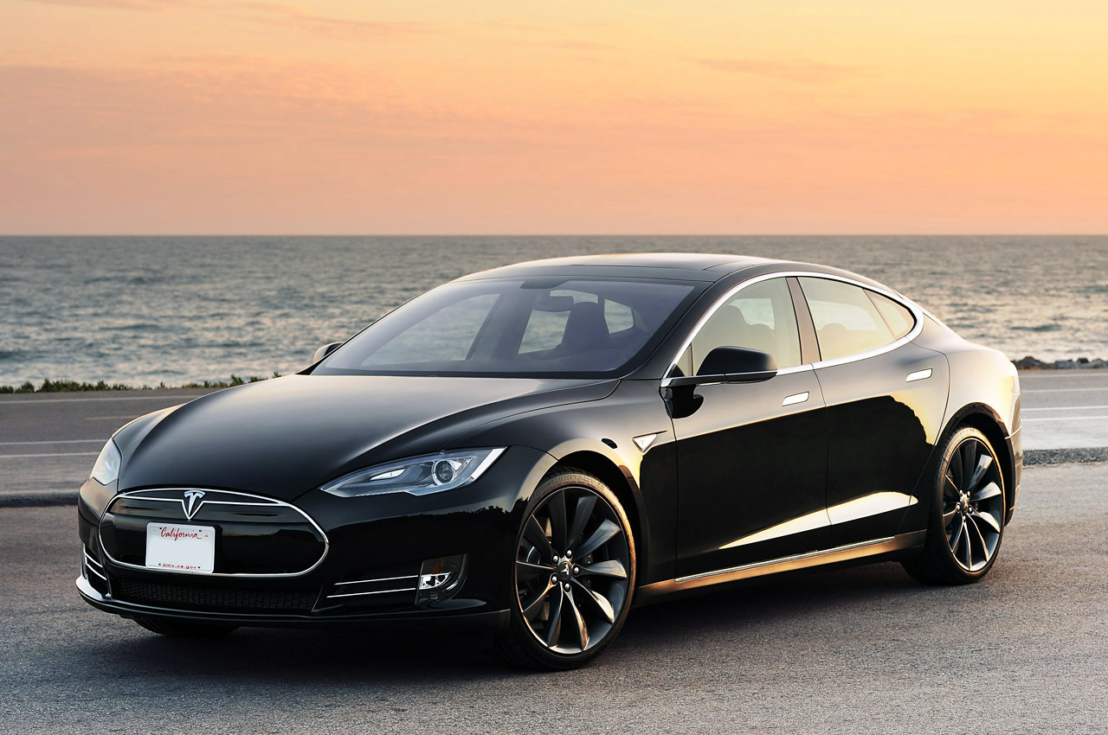
Model S
Výroba od roku 2012
3 typy motorizácií
Dojazd cez 500 km na jedno nabitie
Maximálna rýchlosť 250 km/h
Akcelerácia z 0-100 km/h za 2,8 sek.

Slide 5
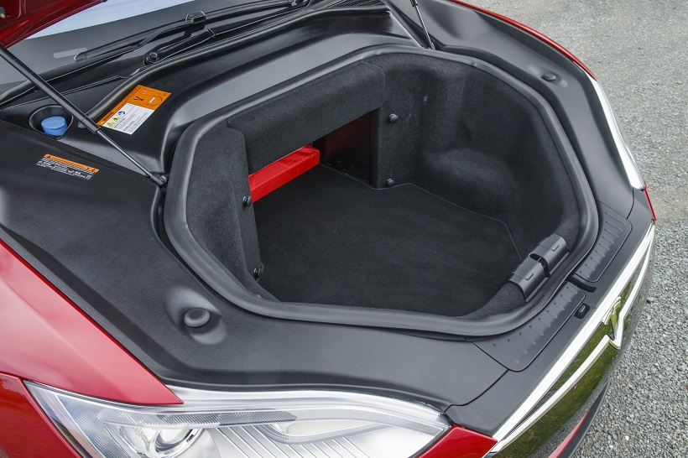
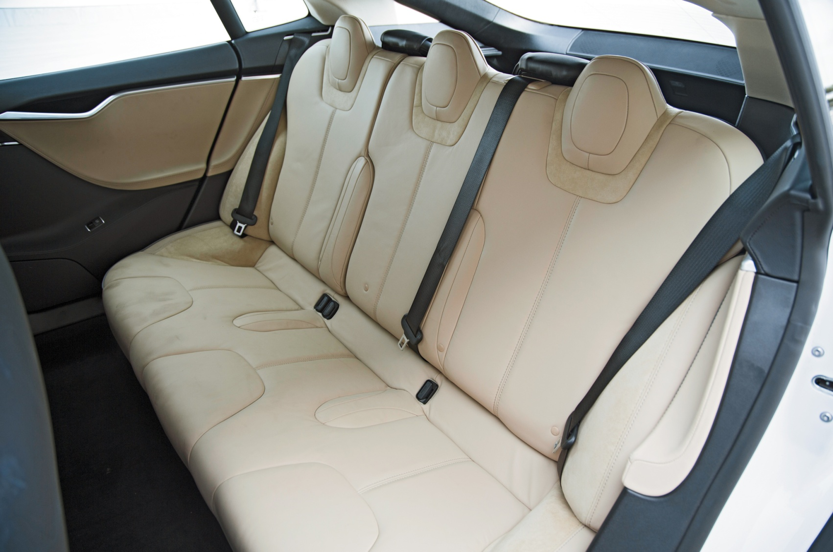
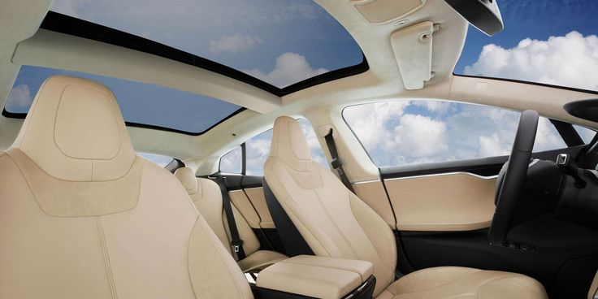
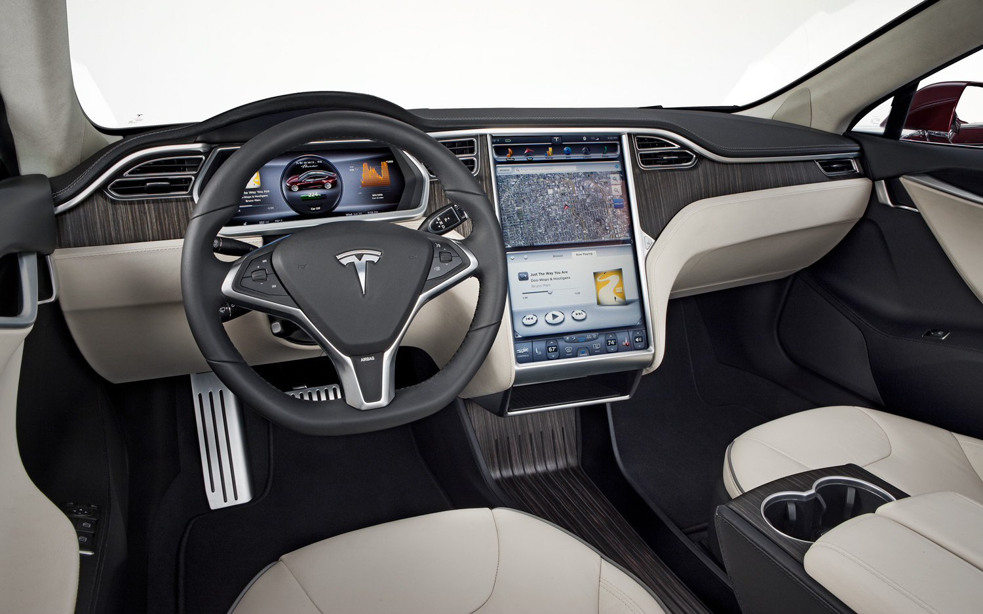
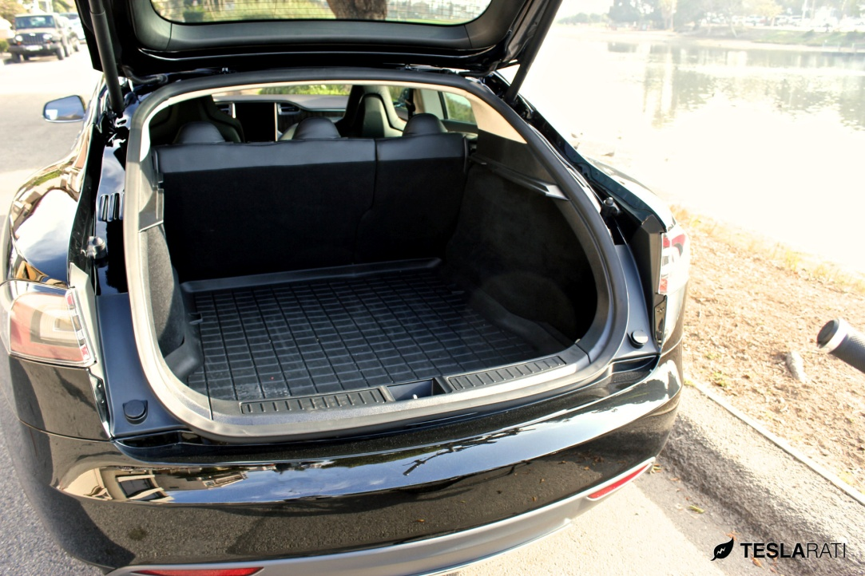
Interiér
17 palcový dotykový LCD displej
5 sedadiel
894 litrov úložného priestoru
Panoramatická strecha

Slide 6
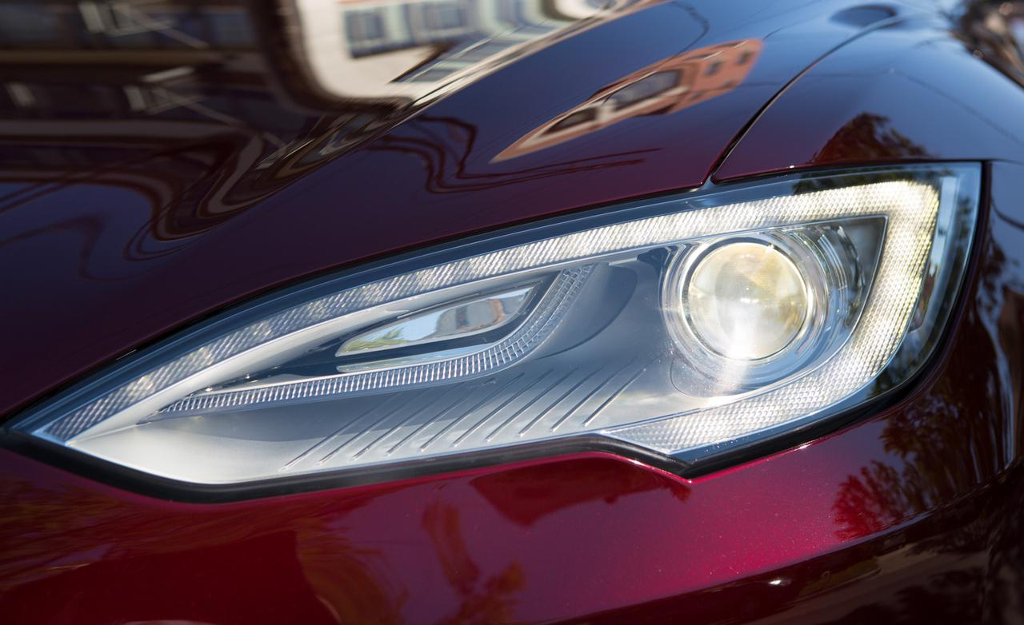
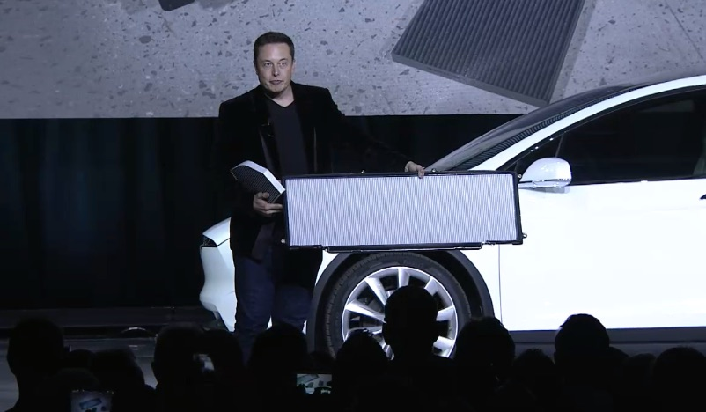
Technológie
Adaptívne svetlá
HEPA vzduchový filter
Autopilot
Maximálna bezpečnosť

Slide 7
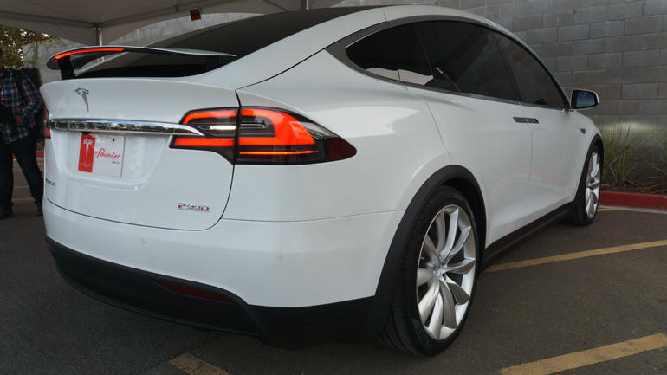
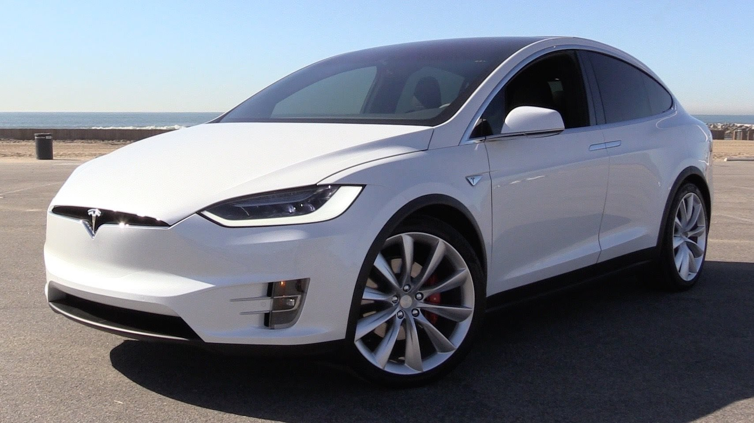
Model X
Výroba od roku 2015
Crossover
Koeficient odporu len 0,24
Ťažné zariadenie
Základná cena od 90 000 dolárov

Slide 8
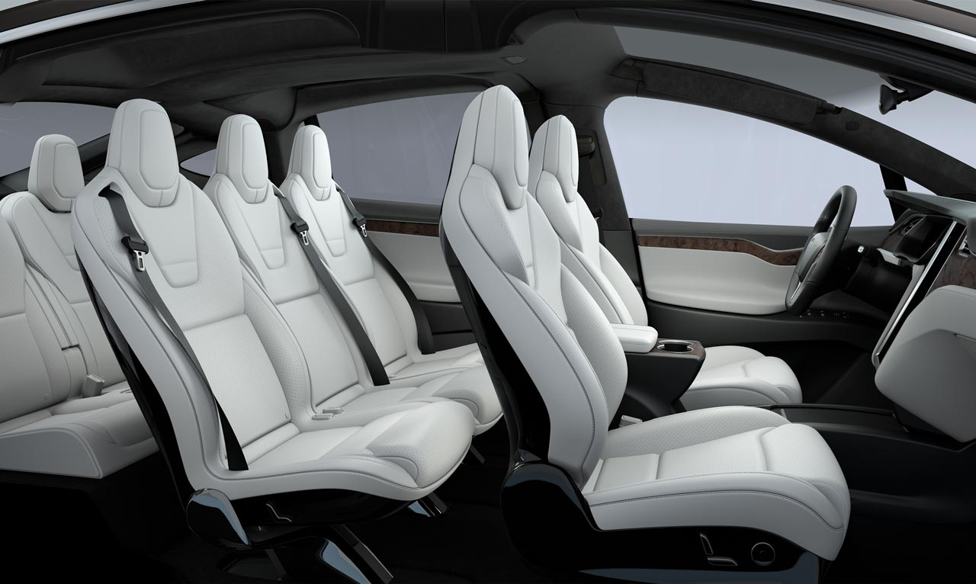
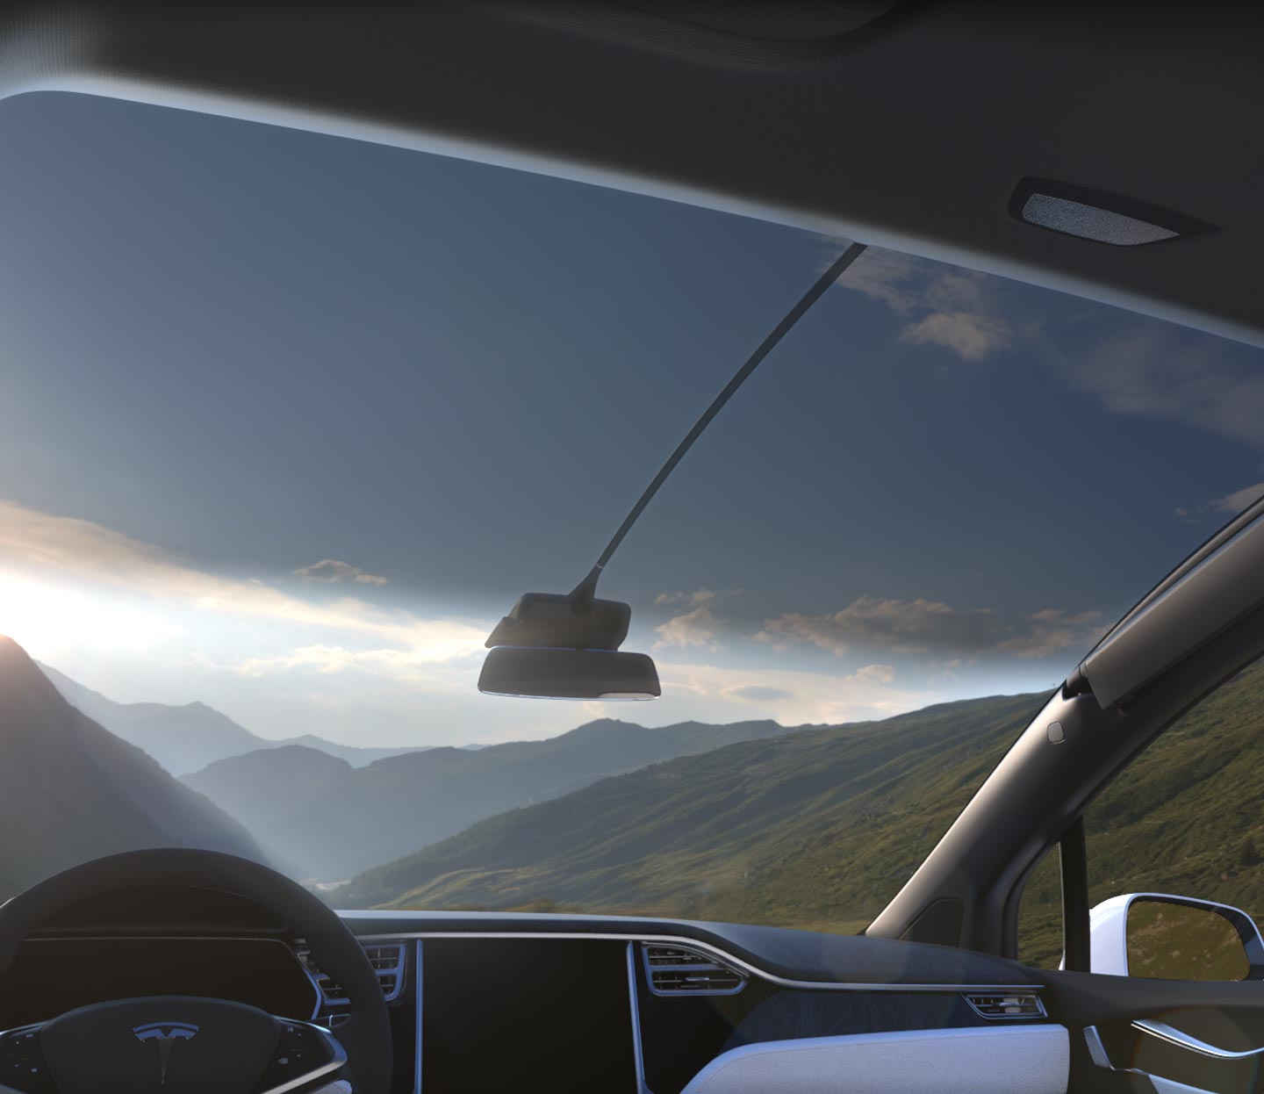
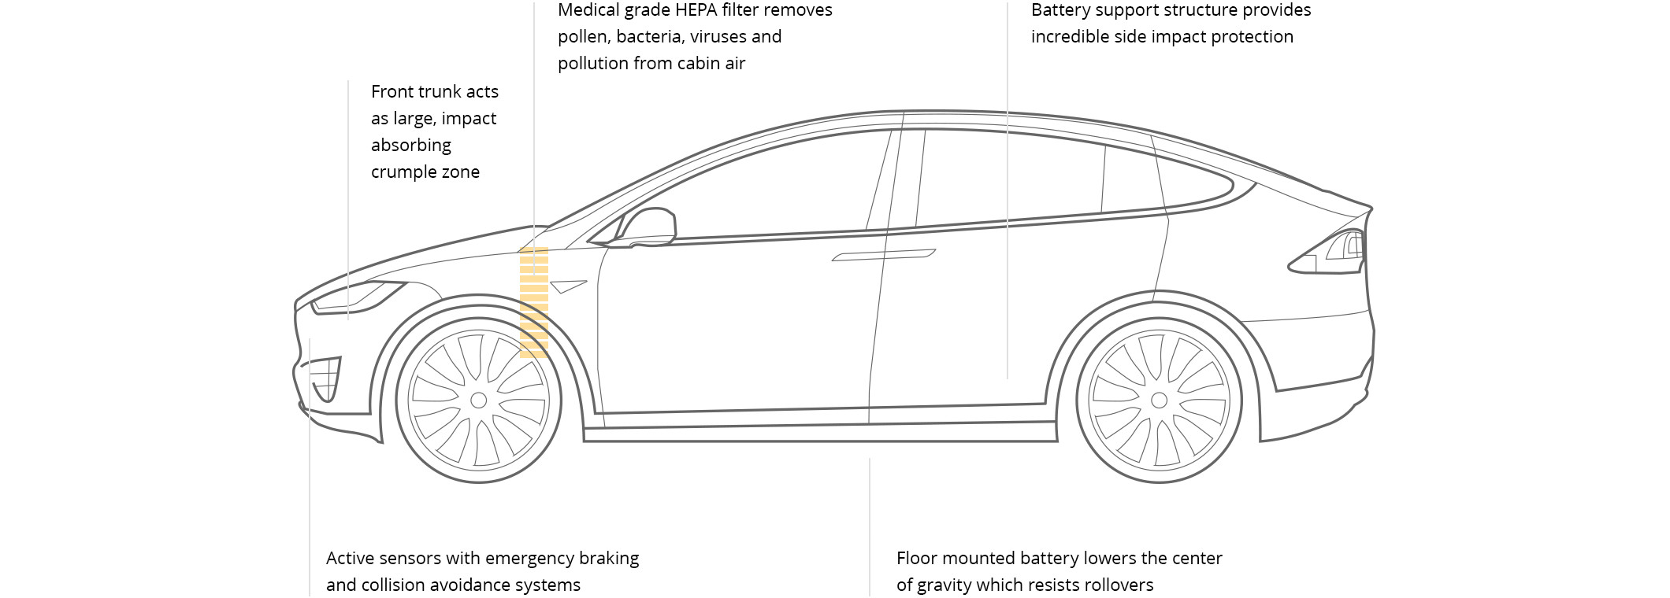
Interiér
Panoramatické predné sklo
7 sedadiel
Krídla Falcon
Dizajn navrhovaný podľa bezpečnosti

Slide 9
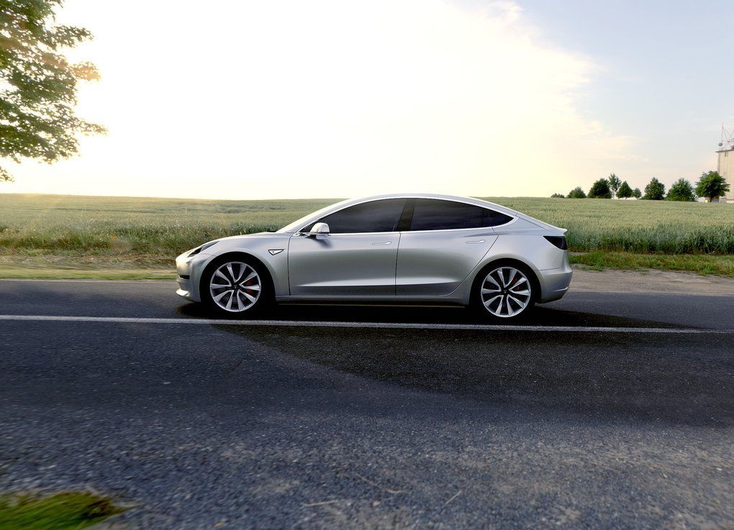
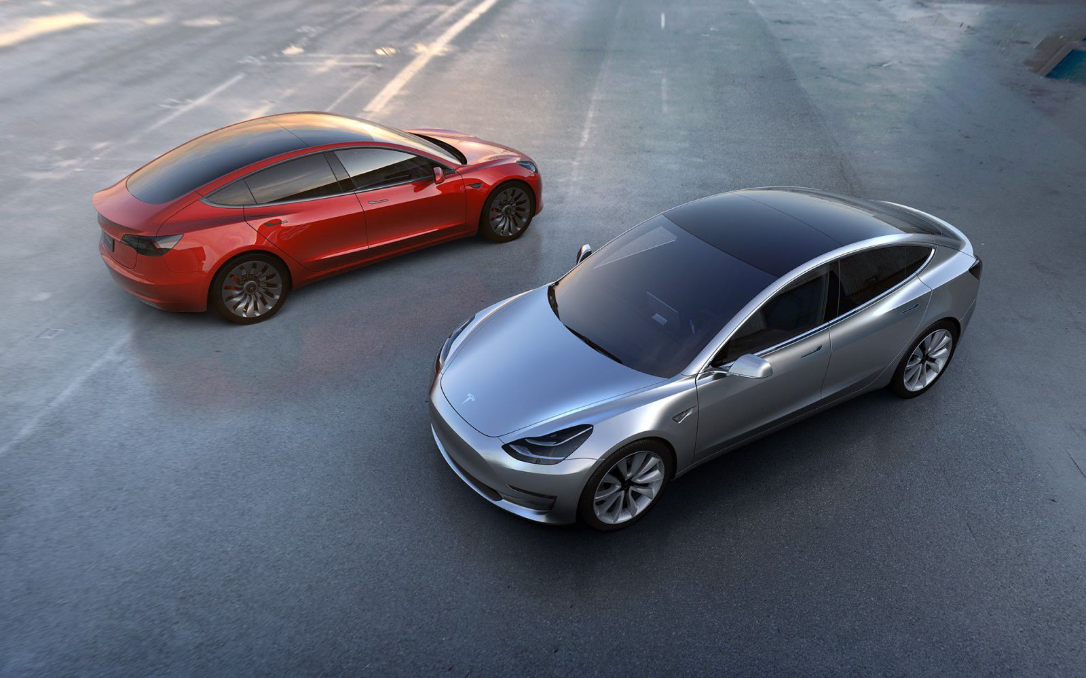
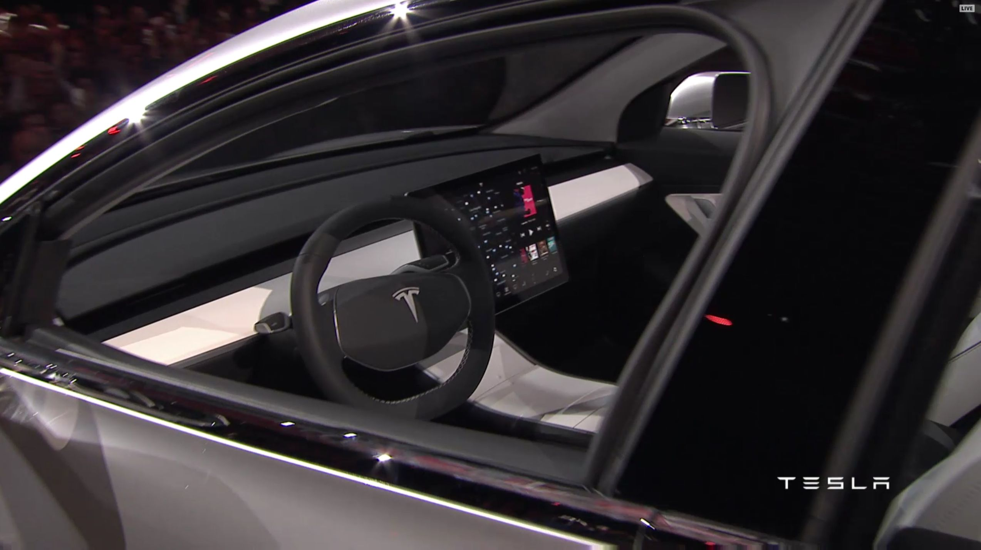
Model 3
Začiatok výroby koncom roka 2017
Cez 150 000 predobjednávok
Základná cena 35 000 dolárov
Dojazd 345 km
Akcelerácia z 0-100 km/h pod 6 sek.
15 palcový voľne stojaci dotykový displej

Slide 10
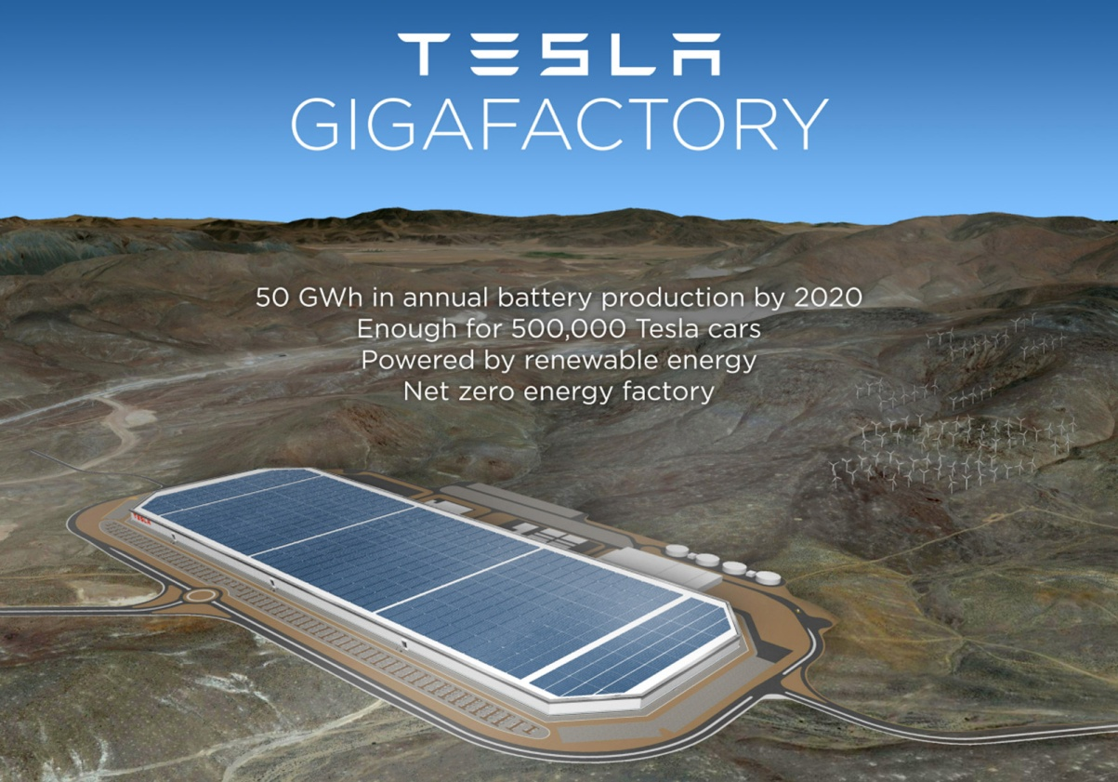
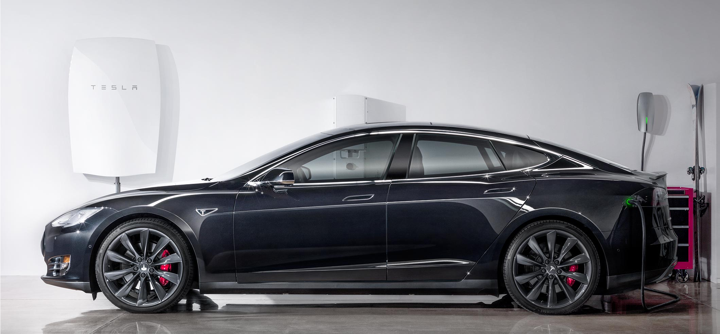
Záver
PowerWall
Gigafactory
Tesla v dlhoch

Slide 11
ĎAKUJEM ZA POZORNOSŤ

Slide 12
Zdroje
https://www.teslamotors.com/en_GB/models
http://refresher.sk/32471-Tesla-Model-3-za-35tisic-je-realitou-a-s-nou-aj-viac-nez-115tisic-predobjednavok
https://sk.wikipedia.org/wiki/Tesla_Model_S
https://sk.wikipedia.org/wiki/Tesla_Model_X

